Slide 1



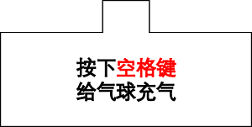

Slide 2
总共获得奖励
按下回车键
收集金币
按下空格键
给气球充气
上一轮奖励

Slide 3
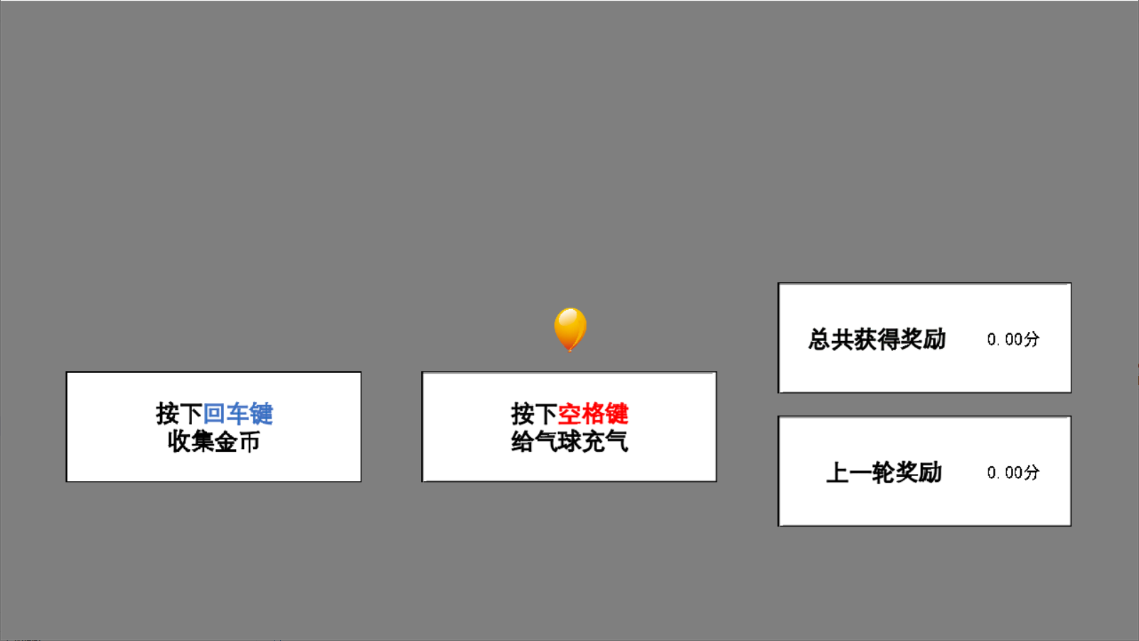
指导语
这是一个简单的冒险性评估。
在这项任务中，一共有橙、绿、蓝三种颜色的气球，您需要按下空格键给气球充气。每次充气您会获得一定的奖励，同时气球爆炸的概率也会增加。
如果气球爆炸，您本次充气不会获得任何奖励。因此如果您觉得气球即将爆炸，可以按下回车键结束本轮充气，获得本轮的所得奖励。
请注意：每种颜色气球的最大爆炸阈限值不同。您可以
在不同轮次尝试每种颜色气球的爆炸阈限。
请注意：本评估没有练习部分。
按下空格键开始

